Slide 1
NeuroHouse
Климат умного дома
Smart thermostat

Slide 2
Команда “Twister Radiator”
Медведев Дмитрий Сергеевич (автор проекта) – Университет ИТМО, Санкт-Петербург
Игнатов Андрей Дмитриевич – МГУ им. М. В. Ломоносова, Москва
Рыжов Дмитрий Геннадьевич – ТулГУ, Тула

Slide 3
Техническое задание (название)
Тематический трек «Умный дом»
Кейс: «Нейронная сеть “Умного дома”»
Климат умного дома
(Smart Thermostat)

Slide 4
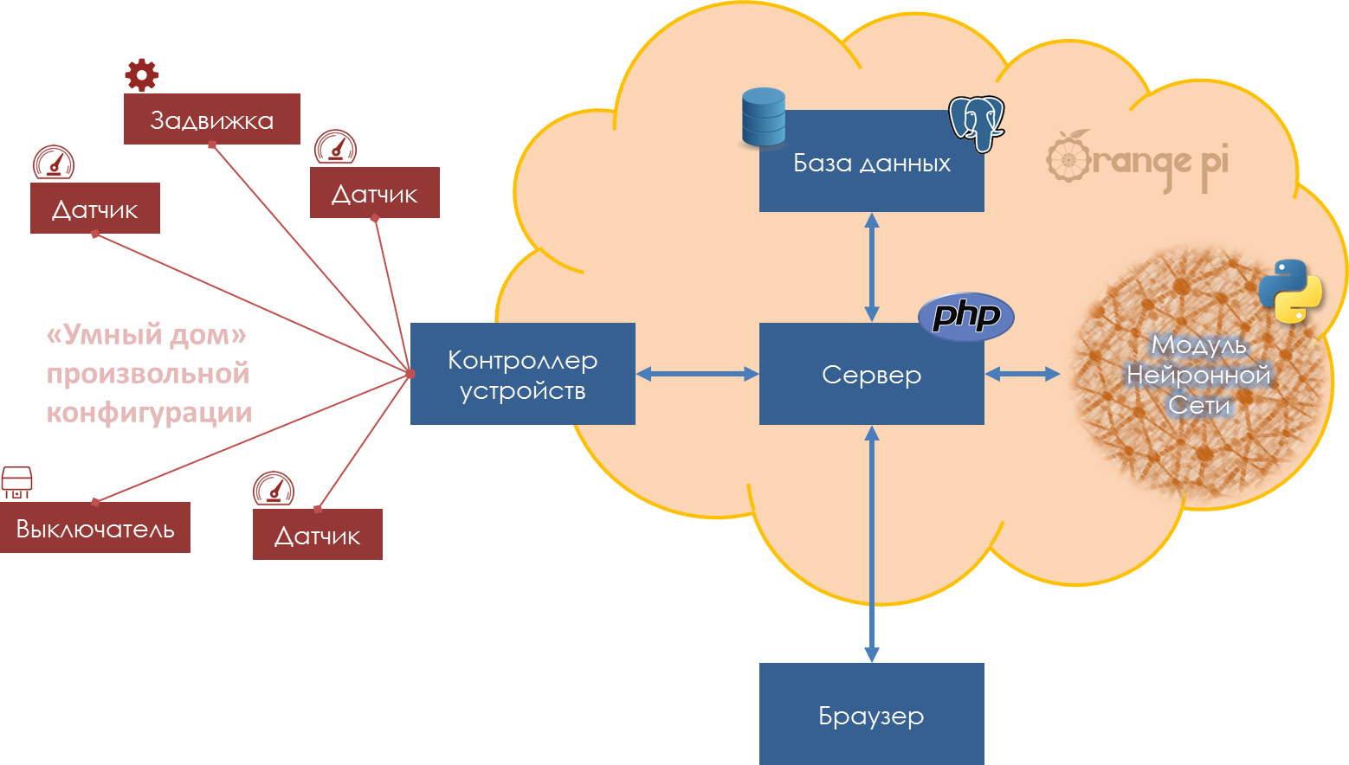
Основная концепция проекта

Slide 5
Особенности концепции
Гибкость – систему можно подстроить под Умный Дом с любой конфигурацией комнат и датчиков.
Переносимость – система работает на популярных платформах и может быть развёрнута на любом сервере под управлением *NIX-подобной системы.
Простота использования – для доступа к инструментам системы нужен только браузер.

Slide 6
Состав Модуля Нейронной Сети
Модуль НС
Основная Нейронная Сеть для режима «Комфорт»
Дополнительная Нейронная Сеть для режима «Эконом»
Оптимизирующий алгоритм для режима «Эконом»

Slide 7
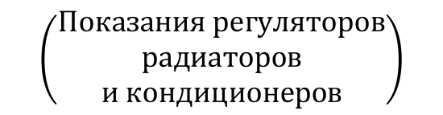
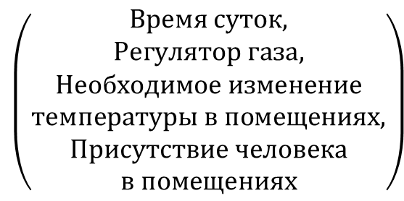
Режим «Комфорт»
Режим поддерживается Нейронной Сетью, которая находит зависимость между температурами и показаниями регуляторов.
$$\left(\begin{matrix}\begin{aligned}Время суток, \\ Регулятор газа,\end{aligned} \\ \begin{aligned}Необходимое изменение \\ температуры в помещениях,\end{aligned} \\ \begin{aligned}Присутствие человека \\ в помещениях\end{aligned}\end{matrix}\right)$$
Нейронная Сеть «Комфорт»
$$\left(\begin{aligned}Показания регуляторов \\ радиаторов \\ и кондиционеров\end{aligned}\right)$$

Slide 8

Режим «Комфорт»
Система отслеживает необходимость изменения температуры для ее соответствия поставленным требованиям, и, в случае необходимости, корректирует показания регуляторов.
$$T\left(t+∆t\right)−T\left(t\right)>ε?$$
Да
Корректировка регуляторов относительно разницы температур

Slide 9

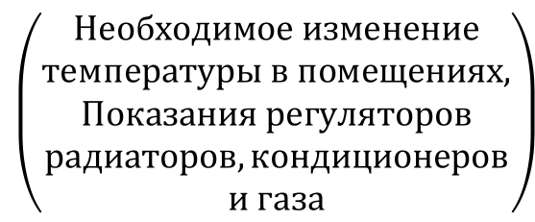
Режим «Эконом»
Для реализации режима была разработана Нейронная Сеть, которая находит зависимость между температурами, показаниями всех регуляторов и суммарным расходом газа и электричества.
$$\left(\begin{aligned}Необходимое изменение \\ температуры в помещениях, \\ Показания регуляторов \\ радиаторов, кондиционеров \\ и газа\end{aligned}\right)$$
Нейронная Сеть «Эконом»
$$\left(\begin{aligned}Расход газа \\ Расход электричества\end{aligned}\right)$$

Slide 10
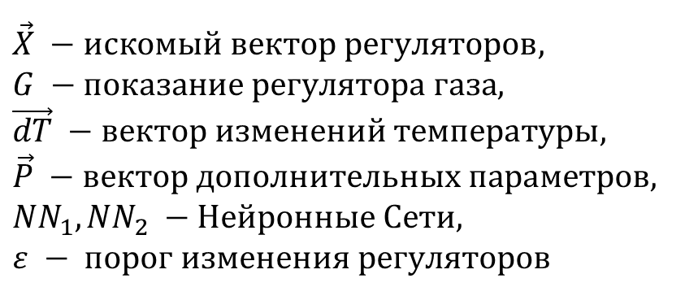
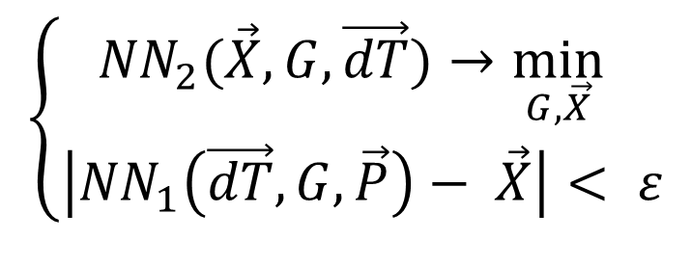
Режим «Эконом»
Режим поддерживается работой двух реализованных Нейронных Сетей. Для нахождения положений регуляторов решается задача оптимизации:
$$\vec{X} −искомый вектор регуляторов,$$
$$G −показание регулятора газа,$$
$$\vec{dT} −вектор изменений температуры,$$
$$\vec{P} −вектор дополнительных параметров,$$
$${NN}_{1}, {NN}_{2} −Нейронные Сети,$$
$$ε − порог изменения регуляторов$$
$$\left\{\begin{aligned}{NN}_{2}(\vec{X},G, \vec{dT})→\min_{G,\vec{X}}{ } \\ \left|{NN}_{1}\left(\vec{dT}, G, \vec{P}\right)− \vec{X}\right|< ε\end{aligned}\right.$$
При решении этой задачи получается набор значений регуляторов радиаторов, кондиционеров и газа, при которых расход газа и электричества минимален для заданных изменений температур.

Slide 11





Платформы разработки проекта
Операционная система: Ubuntu 16.04 LTS
Веб-сервер: Apache 2.4 (+ PHP 7.0)
База данных: PostgreSQL 9.5
Платформа Модуля НС: Python 2.7

Slide 12
Техническая реализация
В разработанном прототипе управляющая часть (НС, веб-сервер, СУБД) расположена на одноплатном компьютере – Orange Pi PC. Это позволяет реализовать ПО с расчетом на экономию ресурсов.
В качестве измерительных и управляющих физических элементов предполагается использовать следующие устройства Arduino:
DHT или BMP/BME – датчики температуры;
PIR-датчики движения;
двигатели, управляемые motor shield – управление задвижками;
ESP8266 – wi-fi контроллер для сбора, первичной обработки и передачи данных серверу (в качестве контроллера устройств).

Slide 13
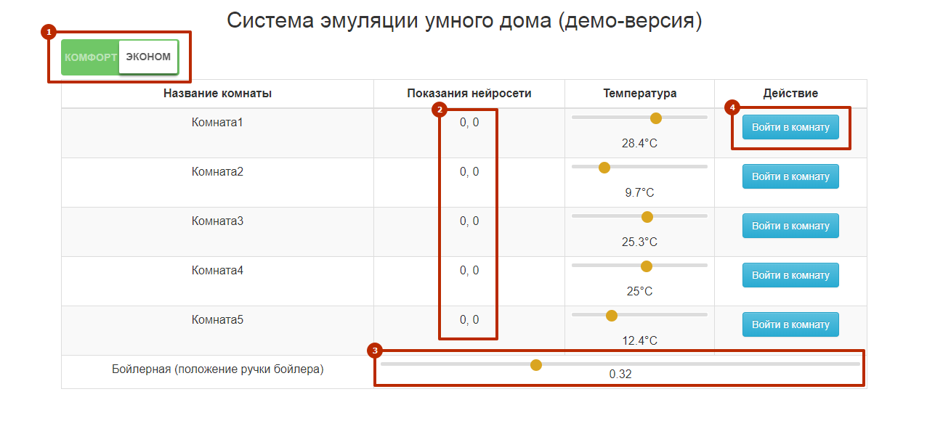
Демонстрационная веб-страница
1 – переключение режимов работы;
2 – параметры регуляции климата (выход нейронной сети, соответствует значениям регуляторов батарей отопления и кондиционеров);
3 – регулятор нагрева воды;
4 – эмуляция датчиков движения.

Slide 14
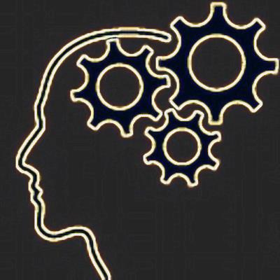


Позиционирование проекта на рынке «НейроНет»
Предполагается, что данная разработка будет принадлежать «НейроАссистенту» - одному из ключевых сегментов рынка «НейроНет». Реализованная система является виртуальным помощником для понимания текущих потребностей пользователя, что соответствует основным концепциям данного сегмента.

Slide 15
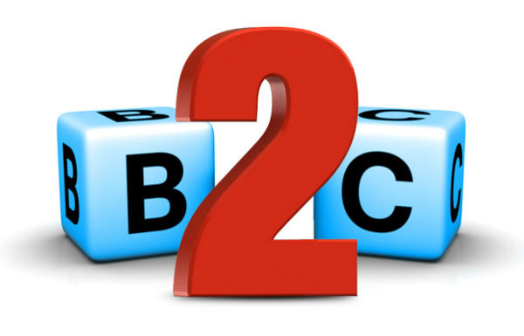
Каналы продвижения на рынок
Активным методом привлечения клиентов в сфере B2C (для бизнес-пользователей и частных лиц) является интернет-маркетинг, что позволит охватить достаточно широкую аудиторию за сравнительно небольшие сроки при соответствующих рекламных акциях.

Slide 16

Целевые потребители
Разрабатываемый продукт ориентирован на широкий круг пользователей ввиду гибкости системы. Система может подстроиться под любое количество комнат, что подходит для людей с разным уровнем достатка. А техническая реализация на компонентах Arduino позволит уменьшить себестоимость конечного продукта и сделать его более бюджетным.

Slide 17


